Slide 1
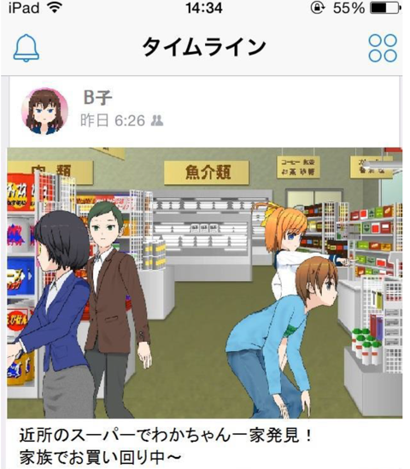
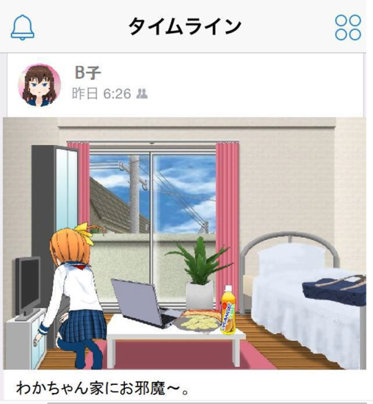
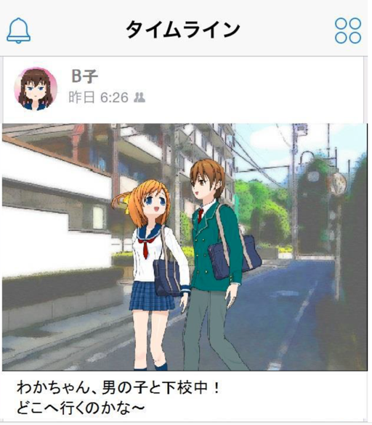
友人のSNSでの「公開日記」に以下のような写真が投稿されたとします・・・。
A
B
C
D
・✕ゆるせない
・△嫌だけど仕方ない
・◯かまわない
・◎うれしい
・✕ゆるせない
・△嫌だけど仕方ない
・◯かまわない
・◎うれしい
・✕ゆるせない
・△嫌だけど仕方ない
・◯かまわない
・◎うれしい
・✕ゆるせない
・△嫌だけど仕方ない
・◯かまわない
・◎うれしい
上記の✕△◯◎であなたに最もあてはまるものに１つ丸をしてください。
（ ）年（ ）組 男・女 ※氏名は不要

